Slide 1
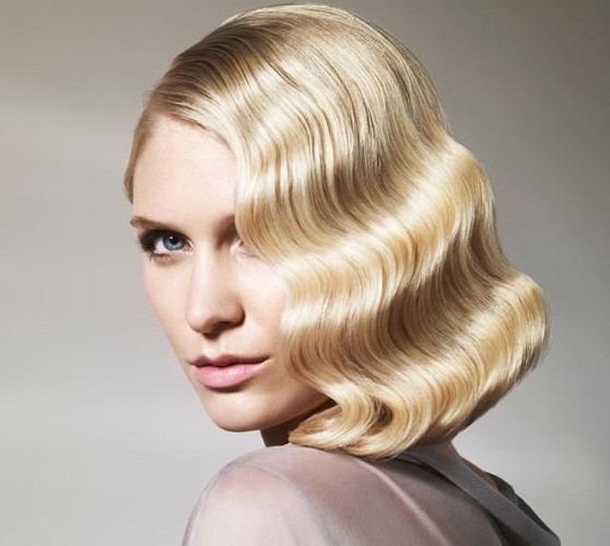
Укладка волос холодным способом

Slide 2
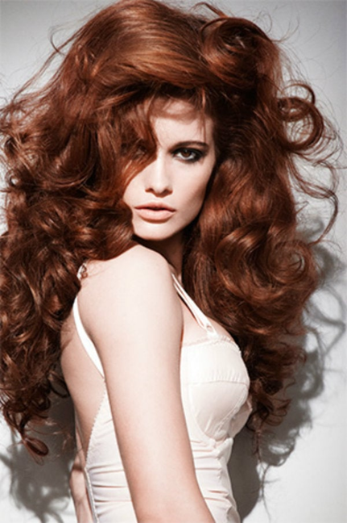
Укладка волос
это совокупность операций, позволяющих придать волосам ту или иную форму с тем или иным рисунком на непродолжительное время

Slide 3
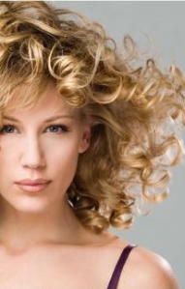
Способы укладки
Холодный
Горячий
Воздушный
Комбинированный

Slide 4
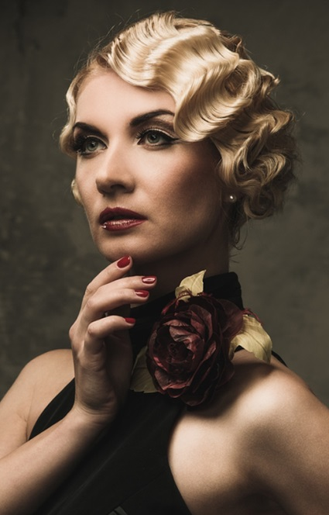
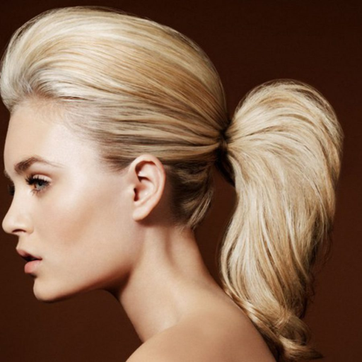
Холодная укладка волос
применяется, в основном, для выполнения укладки на средние волосы. Реже с помощью «холодной» выполняется укладка на длинные волосы
выполняется с помощью пальцев и расчески

Slide 5
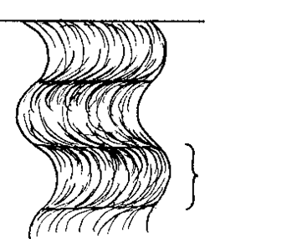
Волна это часть прически, имеющая плавный изгиб и ограниченная с двух сторон кронами
Крон – наивысшая линия волны, где волосы меняют свое направление на противоположное.
Дуга волны – дугообразный участок между кронами или изгибами завитка.

Slide 6
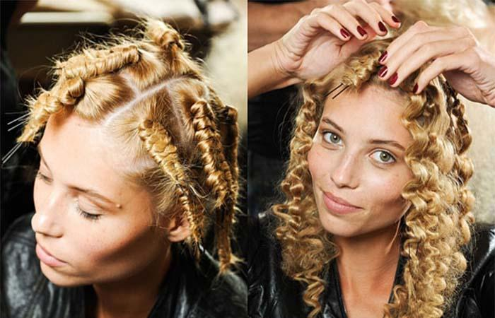
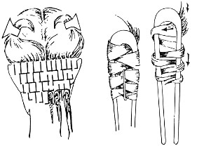
Создание волн

Slide 7
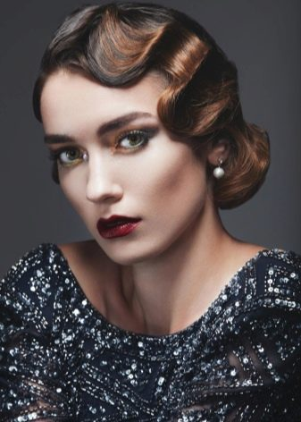
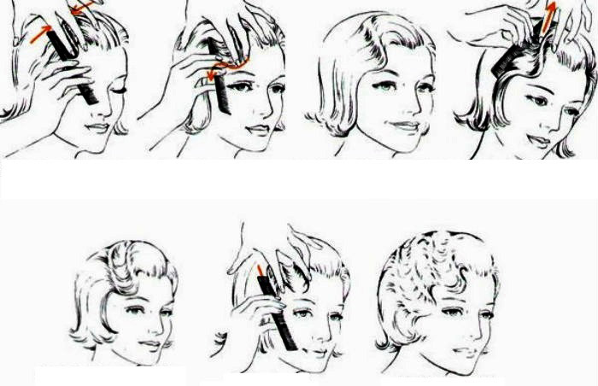

Slide 8

Технология выполнения
вымыть волосы
удалить лишнюю влагу полотенцем
расчесать

Slide 9
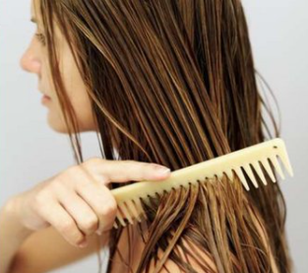
равномерно нанести состав для укладки
тщательно расчесать
Выделить пробор, определяющий направление будущей волны

Slide 10
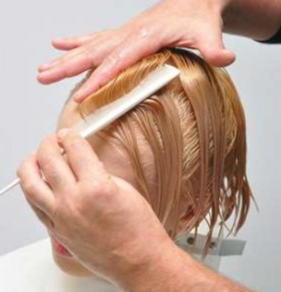
обработку волос начинают от пробора, двигаясь вниз
подхватывают верхнюю прядь, приподнимая волосы, формируют крону будущей волны
локон фиксируют зажимом
между гребнями оставляют расстояние. В этом месте волосы слегка подтягивают в противоположную сформированной выпуклости сторону, прижимают

Slide 11
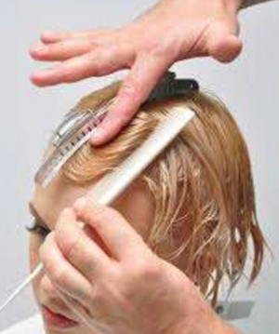
аналогичным образом обрабатывают всю прядь
в результате формируется изгиб в виде зигзагообразной линии с закруглениями в форме английской буквы S.

Slide 12
Рекомендации
После завершения оформления волн дожидаются полного высыхания волос. Для ускорения можно использовать прохладный воздух фена
Просохшие пряди освобождают от заколок. Непослушные волосы можно дополнительно зафиксировать невидимками
Результат рекомендуется обработать лаком. Желательно использовать средство с уровнем фиксации не ниже среднего

Slide 13
Ошибки при холодной укладке
Неправильно выбрано направление
Плохо смочены волосы
Сдвиг расчески происходил по верхнему слою волос, места соединения не прочесывались
Не использовался обушок расчески.

